Slide 1
iOS Entwicklung
Einführung
Thomas Kruse, 14.12.2011

Slide 2
iOS-Entwicklung - Einführung
Warum?
Chancen
Voraussetzungen
Entwicklungsprozess
Entwicklungsumgebungen
Nativ
Alternativ
Zusammenfassung
Wie?

Slide 3
Chancen – der Markt
Große installierte Basis (Stand 10/2011)
> 146 Millionen iPhones
> 61 Millionen iPads
Wenig Hardware/Software-Variationen
Weltweiter Marktplatz mit > 500.000 Apps
Reisen
Automotive
Gesundheit
Spiele
…

Slide 4
Chancen – eigene Entwicklung
Spiele-Apps
Repeat it Memospiel
It‘s Quiztime Wissensspiel
Health-Care-App
Youri (Entwicklungsnamen, App in Projektierungsphase)

Slide 5
iOS-Entwicklung - Übersicht
Chancen
Voraussetzungen
Entwicklungsprozess
Entwicklungsumgebungen
Nativ
Alternativ
Zusammenfassung
Wie?

Slide 6
Voraussetzungen
Hardware
iDevice (iPhone, iPod touch, iPad)
Mac (MacBook, Mac mini, iMac, Mac Pro)
Software
OS X Lion (OS X 10.7.x)
Xcode 4.2.x für Lion
iOS 5.x auf dem iDevice
Teilnahme am Apple-Developer-Program

Slide 7
iOS-Entwicklung - Übersicht
Chancen
Voraussetzungen
Entwicklungsprozess
Entwicklungsumgebungen
Nativ
Alternativ
Zusammenfassung
Wie?

Slide 8
Entwicklungsprozess

Slide 9
(1,2) Account/-Certificate
Apple-Developer-Program: http://developer.apple.com/programs/ios/
Registrierung als iOS Developer ($99 p.a.)
Registrierung der Entwickler-Hardware
Entwickler-Certificate anfordern
In lokale Key Chain eintragen
→ Team Provisioning Profile nun einsatzbereit

Slide 10
(3) Development iDevices
Eigenes iDevice kann direkt zum Entwickeln und Testen verwendet werden
Fremde iDevices müssen als Test-Devices registriert werden (max. 100)

Slide 11
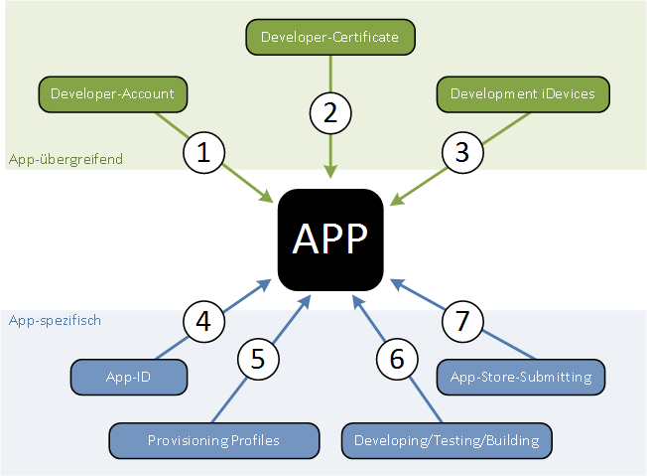
Entwicklungsprozess

Slide 12
(4) App-ID
Eindeutige ID (versionsübergreifend)
Apple-ID, Bundle-ID, StockKeepingUnit
Metadaten (versionsspezifisch, aber fix für Version)
App-Name, Icon
App Store-Kategorien (2) und Subkategorien (2)
Kontakt-Informationen
Beschreibung, und Screenshots (lokalisiert)
Preis und Märkte mittels Price-Tiers
420226475
de.kruse-it.geelong
20110001

Slide 13
(5) Provisioning Profiles
Alle Apps müssen signiert sein (→ Profiles)
Ad Hoc Provisioning Profile
Für Entwicklungszwecke
An Development-iDevices gebunden
Distribution Provisioning Profile
Für App Store Distribution
Wird für finalen Build für App Store genutzt
Profiles werden im Development-Portal erstellt und in lokale Key Chain eingetragen

Slide 14
(6) Developing/Testing/Building

Slide 15
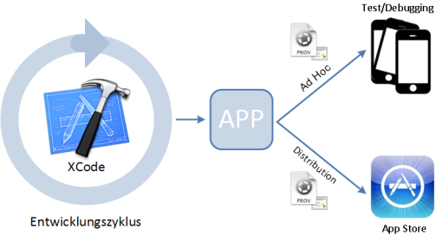
(7) App-Store-Submitting
Prüfen, ob Binary alle Files enthält
Icon, Splash-Screens …
Prüfen aller Meta-Daten durch Apple → Ready for Upload
Upload des Binaries mit Application Loader → Ready for Review
Review der App durch Apple (ca. eine Woche) → Ready for Sale

Slide 16
iOS-Entwicklung - Übersicht
Chancen
Voraussetzungen
Entwicklungsprozess
Entwicklungsumgebungen
Nativ
Alternativ
Zusammenfassung
Wie?

Slide 17
Entwicklungsumgebungen
Nativ:
Xcode (frei)
Alternativ: (besonders für Spiele-Entwicklung)
Corona $199 p.a.
Cocos 2D (frei)
iTorque 2D $149
MonoTouch $399
…

Slide 18
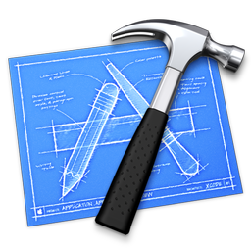
Xcode - IDE
Projektverwaltung inkl. Templates
Source-Editor (Syntax-Highlighting, Intellisense, Refactoring…)
Sehr mächtiger Interface-Builder (GUI)
Debugging und Remote-Debugging
Zugriff auf alle iOS-APIs
Entwicklung basiert auf Objective-C

Slide 19
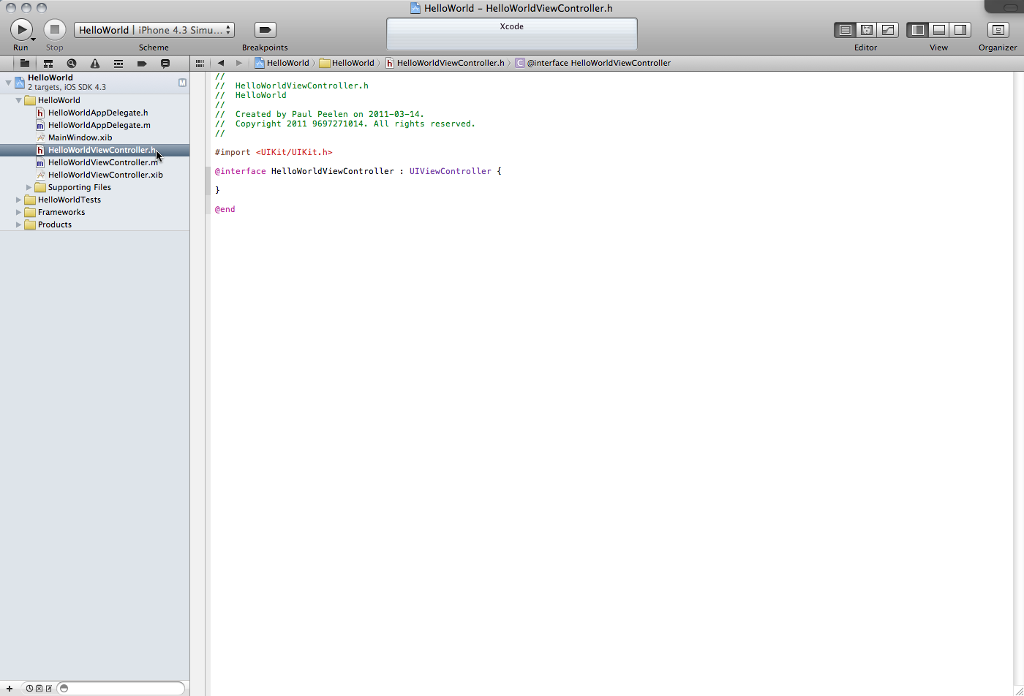
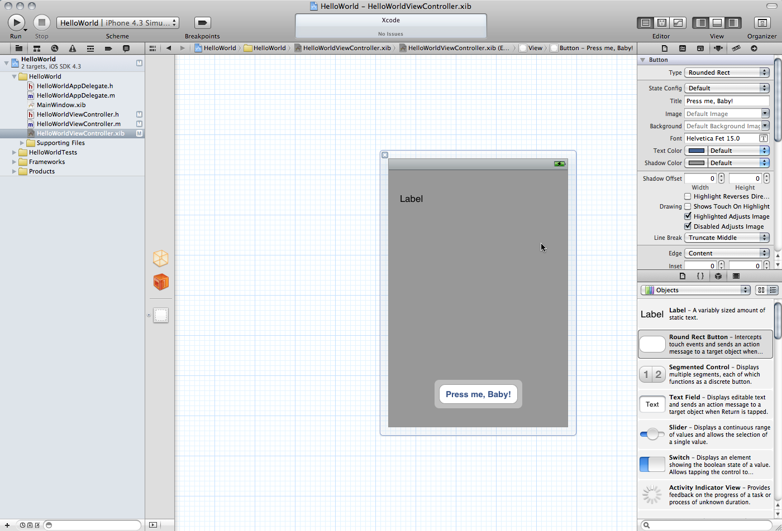
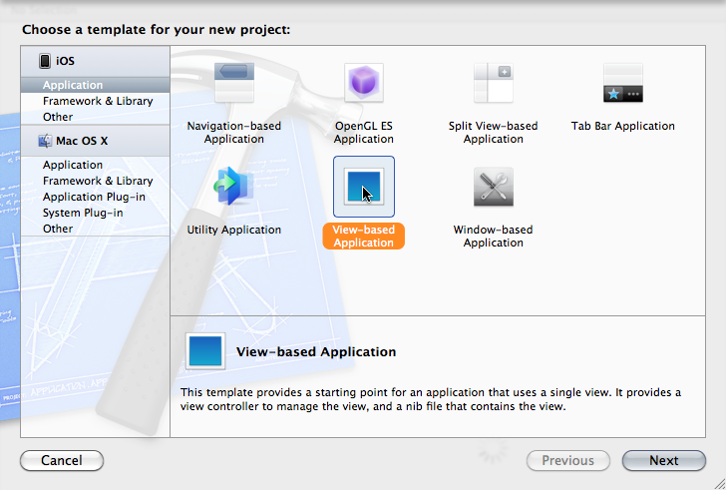
Xcode - IDE

Slide 20
Xcode – Objective-C
Superset von C
Enthält OO-Erweiterungen
Verwendet Annotations
Frameworks:
Foundation
UIKit: buttons, sliders, popups, texts, images…
Core Graphics, Core Animation, Core Audio, …
OpenGL

Slide 21
Xcode - Entwicklungsprozess

Slide 22
Xcode - Vor-/Nachteile
Vorteile
Kostenlos
Gute Dokumentation
Bietet Zugriff auf alle iDevice-Eigenschaften
Immer up-to-date (Apple-Developer-Program)
Nachteile
Sehr komplex
Hoher Einarbeitungsaufwand

Slide 23
Corona - Übersicht
Ist nach eigener Aussage „the world‘s #1 mobile development platform“ →Support/kontinuierliche Weiterentwicklung
Benötigt Xcode für iOS-SDK, kapselt iOS SDK
Basiert auf Lua (Skriptsprache)
Nutzt OpenGL für Grafik
Enthält leistungsfähige Physics-Engine
Reduziert Entwicklungskomplexität

Slide 24
Corona - Entwicklung

Slide 25
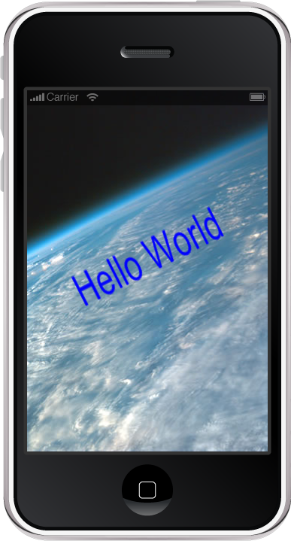
Corona – Beispiel (1)
Position
Zeichensatz
Größe

Slide 26
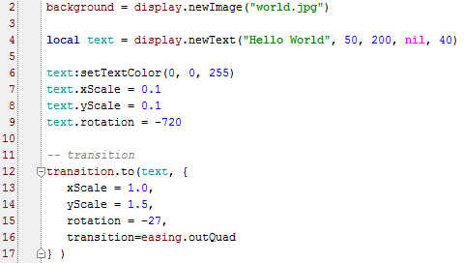
Corona – Beispiel (2)
Text wird rotierend größer

Slide 27
Corona - Eigenschaften
Objekte unterliegen der Physik (Gravity, Friction, Acceleration)
Objekte können verbunden sein (verschiedene Arten von „Joints“)
Objekte können kollidieren oder sich durchdringen
Reaktion erfolgt ereignisgesteuert

Slide 28
Corona - Vor-/Nachteile
Vorteile
Sehr schnell Anfangserfolge
Reduziert Komplexität
Enthält Physics-/Animationsframework
Nachteile
Lua nicht OO, nicht typ-, „ressourcensicher“
Kein Debugging auf Device
Nur für Spiele geeignet
Kein Durchgriff auf natives API

Slide 29
Zusammenfassung
iOS-Entwicklung ist „anders“, erfordert in jedem Fall aufwendige Einarbeitung
iOS-Entwicklung ist komplex
Native iOS-Programmierung
Gesamtprozess nicht zu unterschätzen
Alternative FWs für spezifische Einsatzzwecke
iOS-Programmierung bietet viel Potential und macht viel Spaß!

Slide 30
Reader
Dieser Vortrag http://www.Kruse-IT.de/canvasPublications.htm#publication-03
iDevice-Sales charts http://de.wikipedia.org/wiki/Apple_iPhone http://www.zdnet.de/news/41556643/gartner-ipad-verkaufszahlen-steigen-bis-2015-auf-149-millionen.htm
Apple-Developer-Program http://developer.apple.com/programs/ios/
Apple iTunes Connect http://itunesconnect.apple.com
iOS-Hello world http://paulpeelen.com/2011/03/17/xcode-4-ios-4-3-hello-world/
Mobile Gaming-SDKs http://www.burtonsmediagroup.com/blog/2010/06/game-engines-for-iphone-ipad-android-cocos2d-corona-torque-unity-3d/
Corona SDK http://www.anscamobile.com/

